Slide 1

CRUDA SUJETO
A
B
C

Slide 2
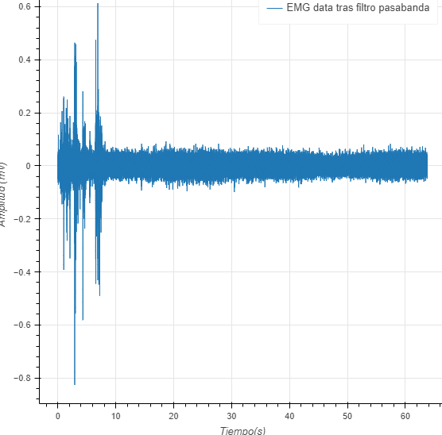
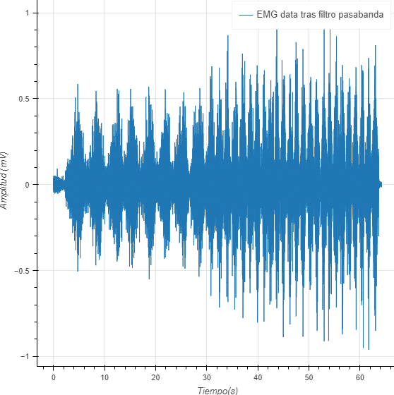
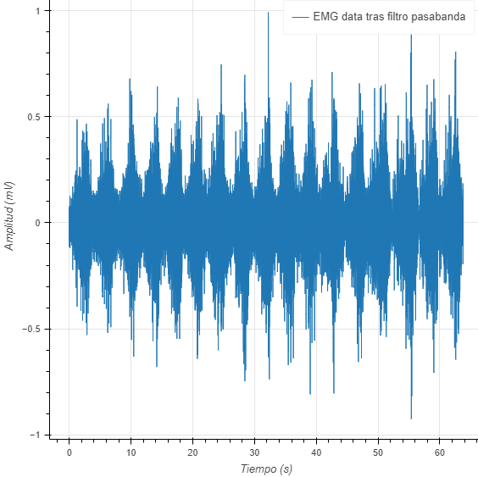
Filtrada sujeto 1
A
B
C

